Slide 1
CNN
for
Sentence
Classification
4조 최정윤 신예진 김민규 오다건

Slide 2
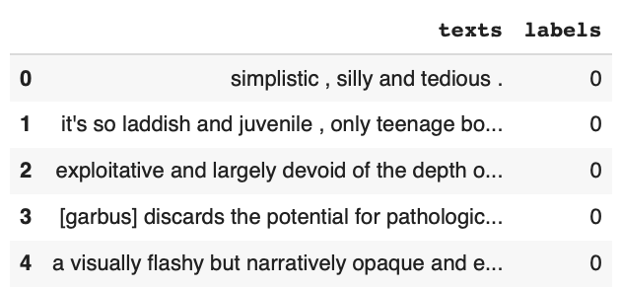
1
Data
MR data
리뷰 당 하나의 문장으로 된 영화 리뷰
(부정:0, 긍정:1)

Slide 3
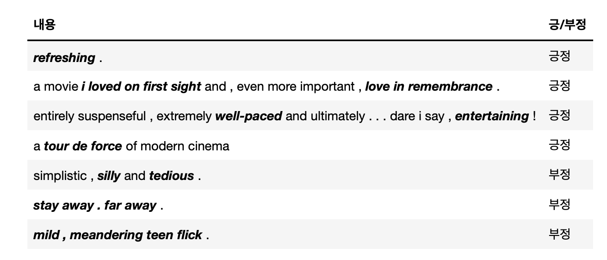
1
Data
MR data
긍/부정을 나타내는 명확한 어휘가 들어간 리뷰

Slide 4
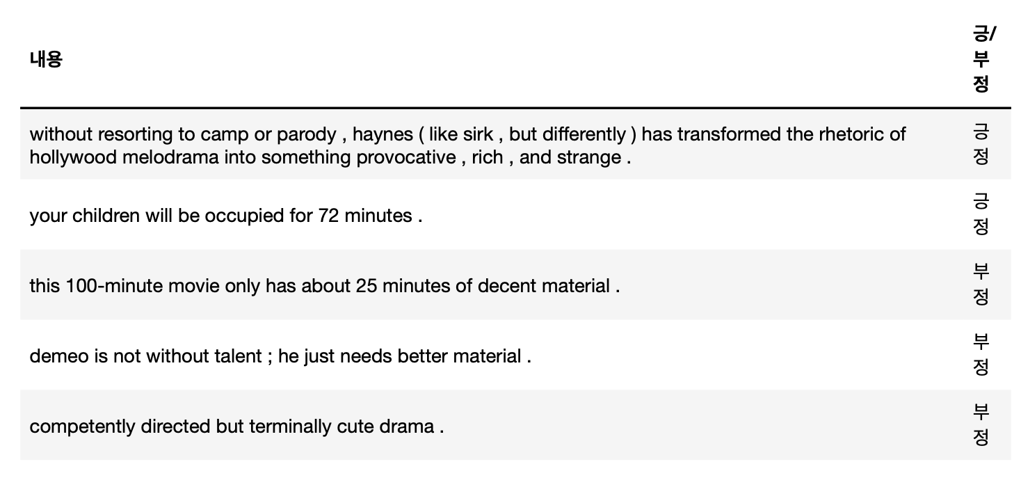
1
Data
MR data
문장의 내용을 이해해야 긍/부정 판단 가능한 리뷰

Slide 5
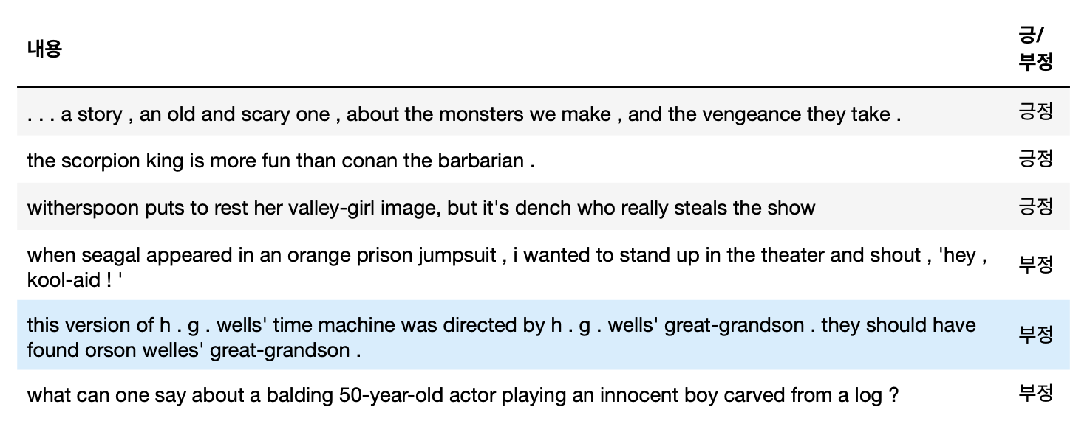
1
Data
MR data
영화의 줄거리 리뷰, 영화에 대한 이해가 있어야 판단이 가능한 리뷰

Slide 6
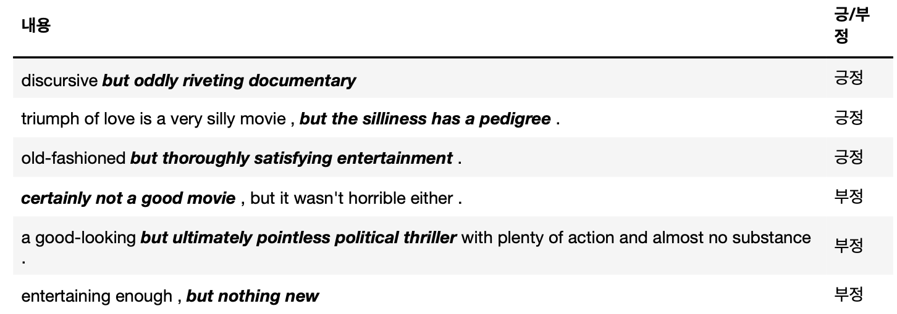
1
Data
MR data
문장의 어떤 부분에 강조점이 있느냐에 따라 최종 긍/부정이 판단되는 리뷰

Slide 7
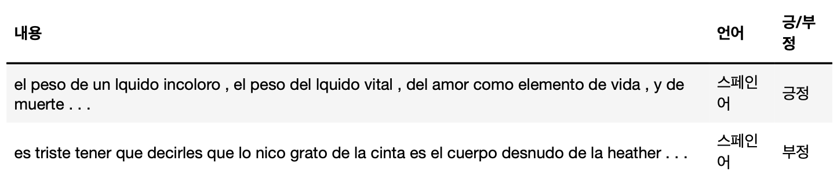
1
Data
MR data
영어가 아닌 다른 언어로(!!!) 작성된 리뷰

Slide 8
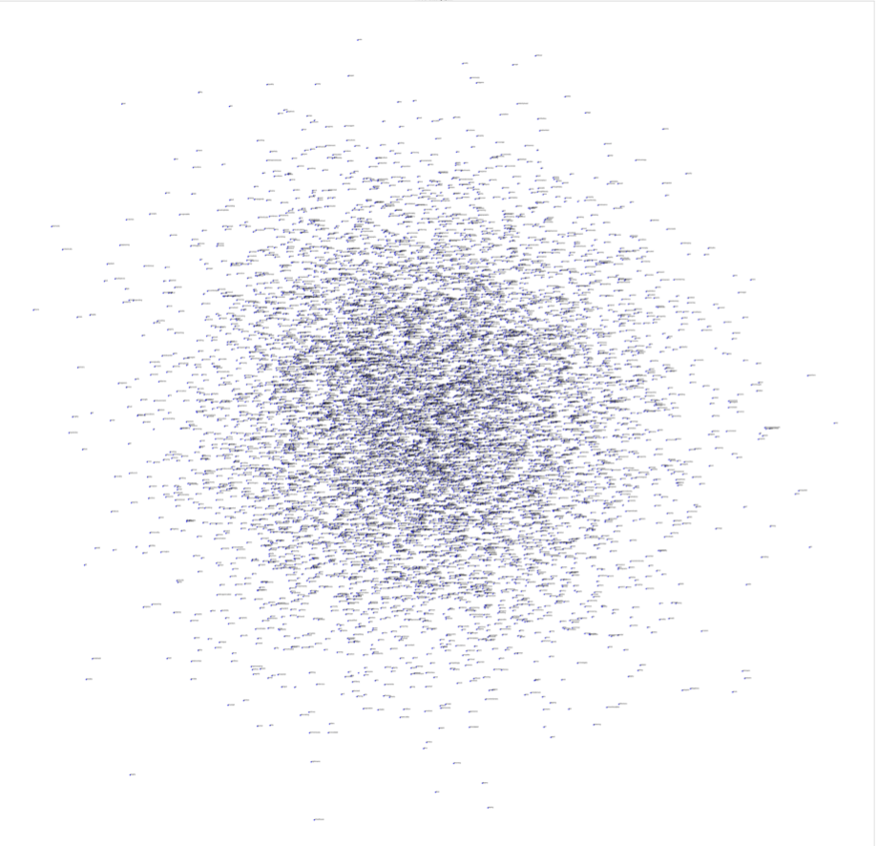
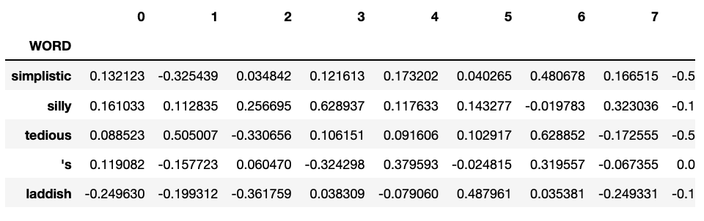
2
Visualization
Random model 결과 word vector Visualization

Slide 9
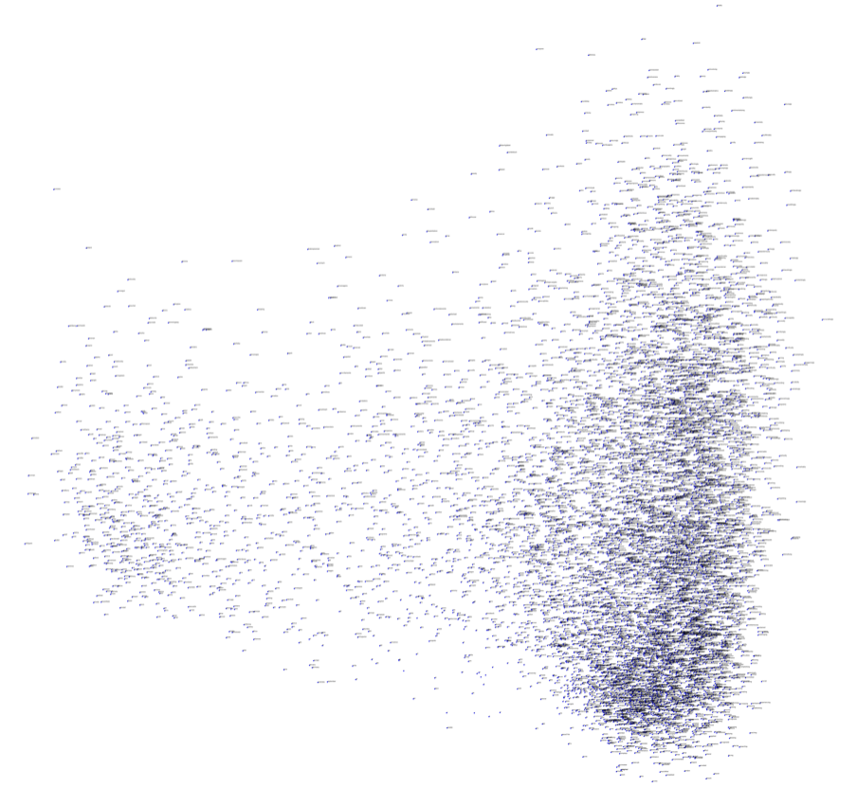
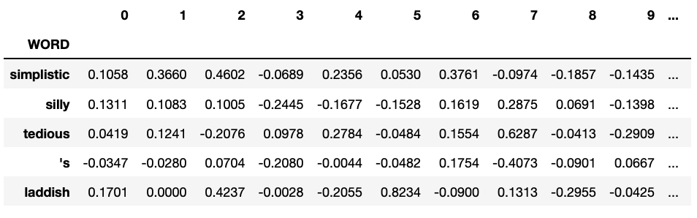
2
Visualization
Static model 결과 (fasttext)

Slide 10
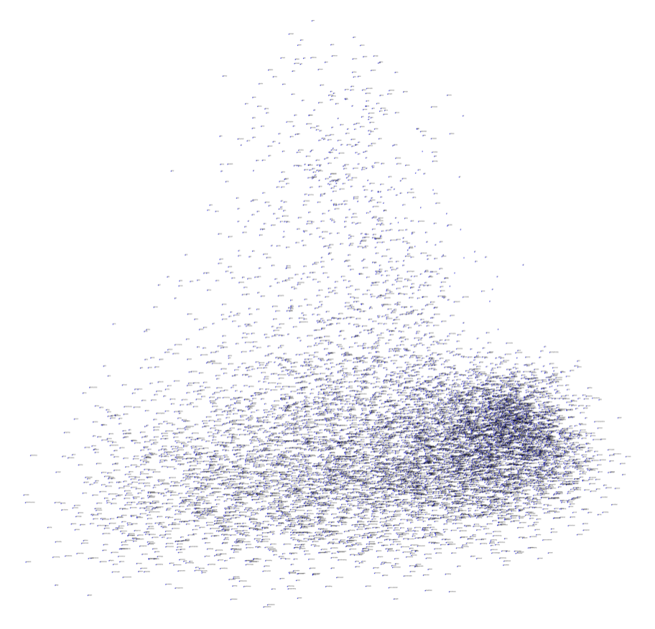
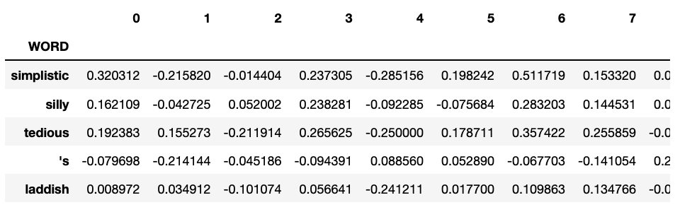
2
Visualization
Static model 결과 (word2vec)

Slide 11
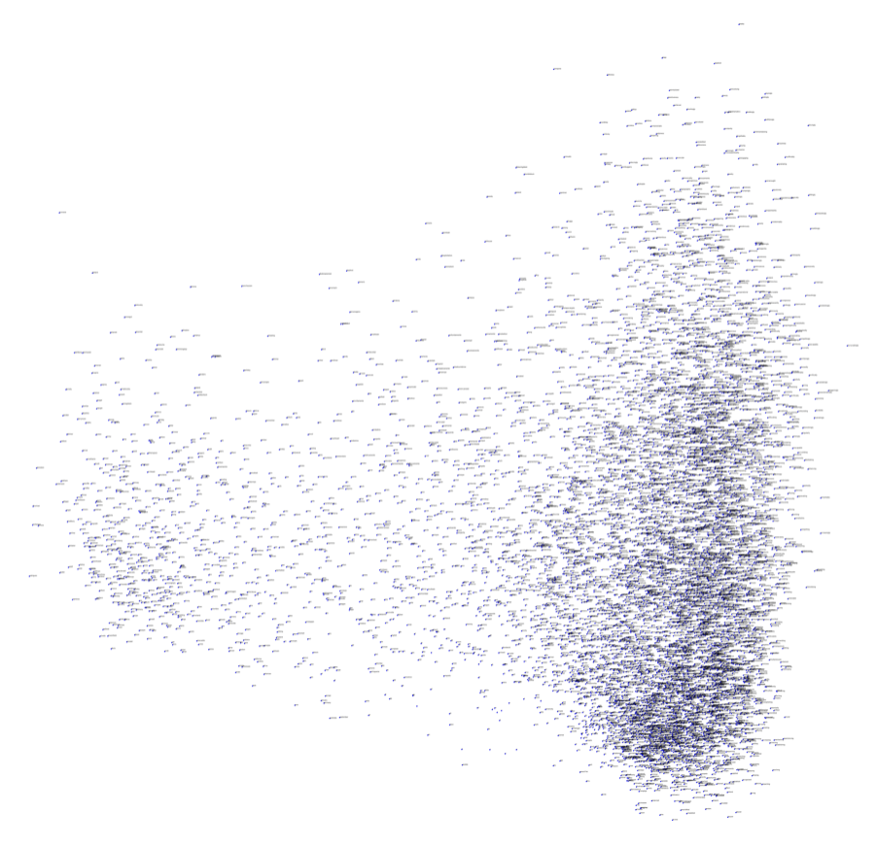
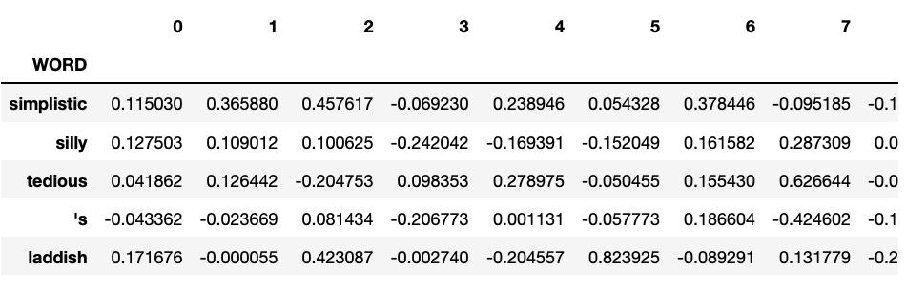
2
Visualization
Non-Static model 결과 (fasttext)

Slide 12
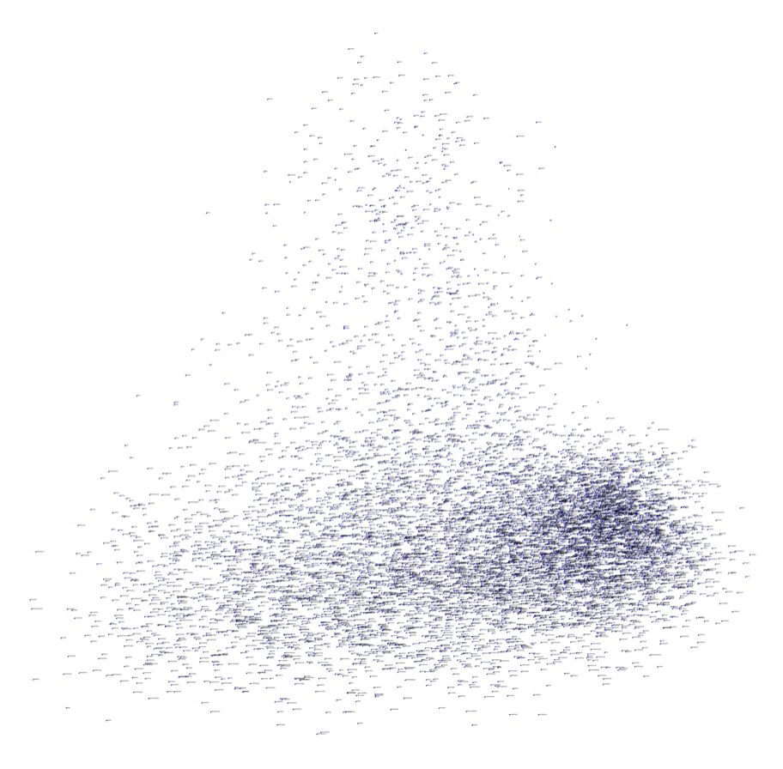
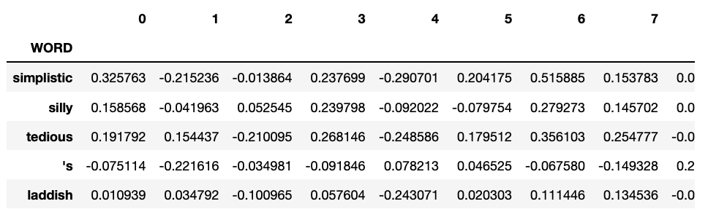
2
Visualization
Non- Static model 결과 (word2vec)

Slide 13
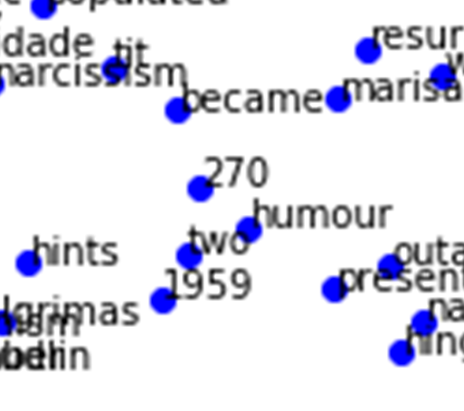
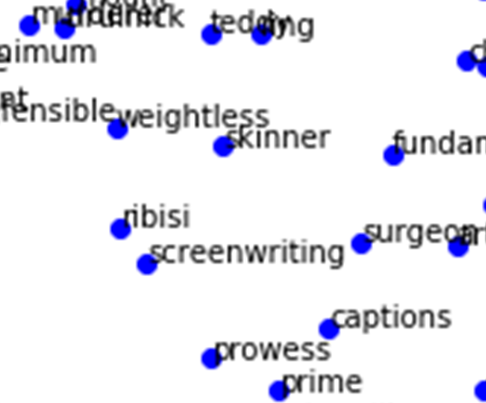
2
Visualization
단어가 너무 많아서 잘 안보이지만…자세히 들여다보면….

Slide 14
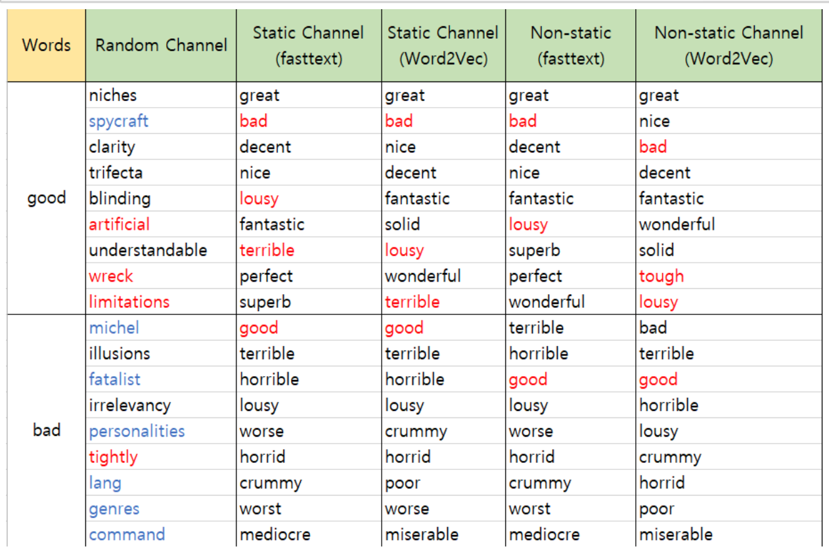
2
Visualization_ most similar words for…

Slide 15
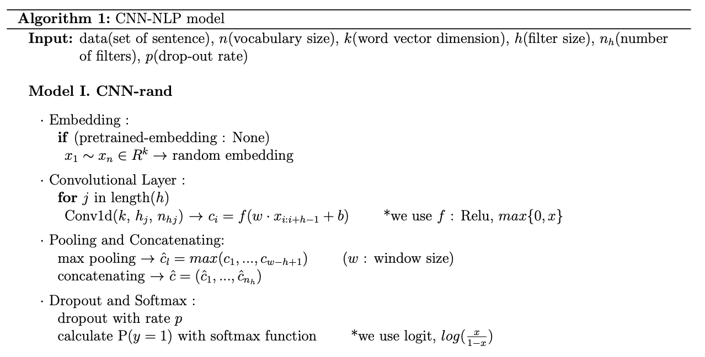
Pseudo code

Slide 16
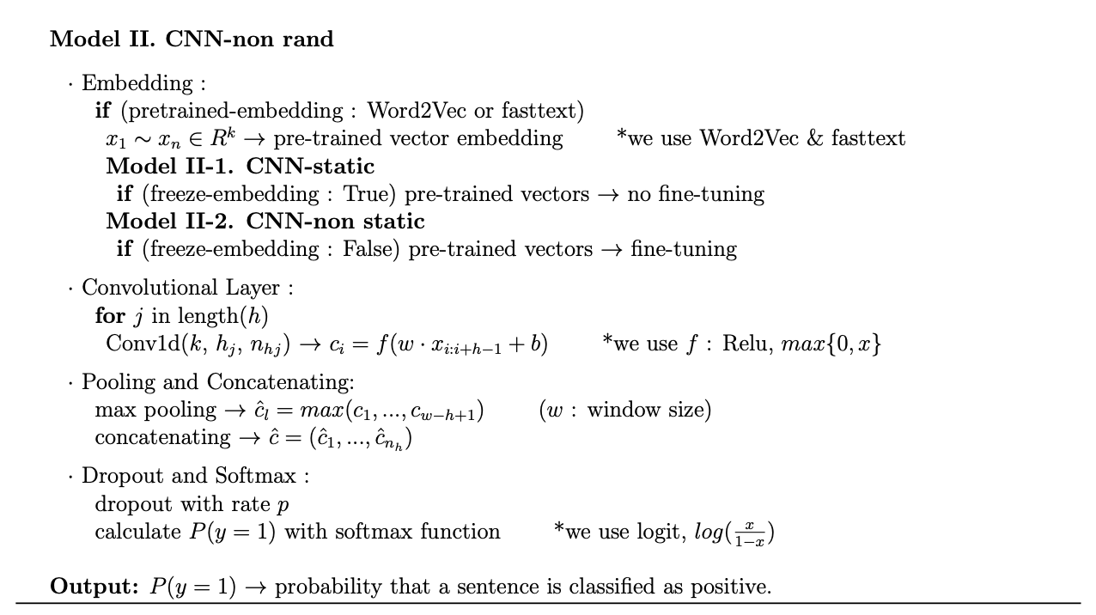
Pseudo code

Slide 17
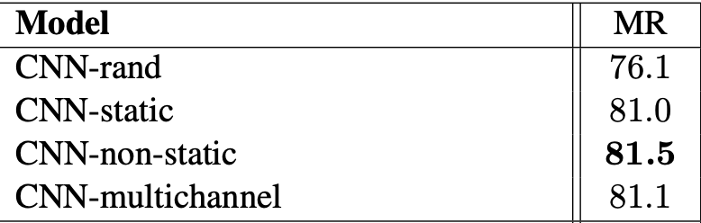
4
Comparison
Model | MR(word2vec) | MR(fasttext)
CNN-rand | 73.11 | 73.11
CNN-static | 81.30 | 82.56
CNN-non static | 81.75 | 82.65

Slide 18
4
Fasttext > word2vec?!
Model | MR(word2vec) | MR(fasttext)
CNN-rand | 73.11 | 73.11
CNN-static | 81.30 | 82.56
CNN-non static | 81.75 | 82.65
Word2vec(2013) vs Fast text (2016,2017)
각 단어는 Embedding된 n-gram의 합으로 표현됨
=> OOV 해결, 희소 단어에 대한 더 좋은 embedding.
그 결과 빠르고 좋은 성능을 가진다!

Slide 19
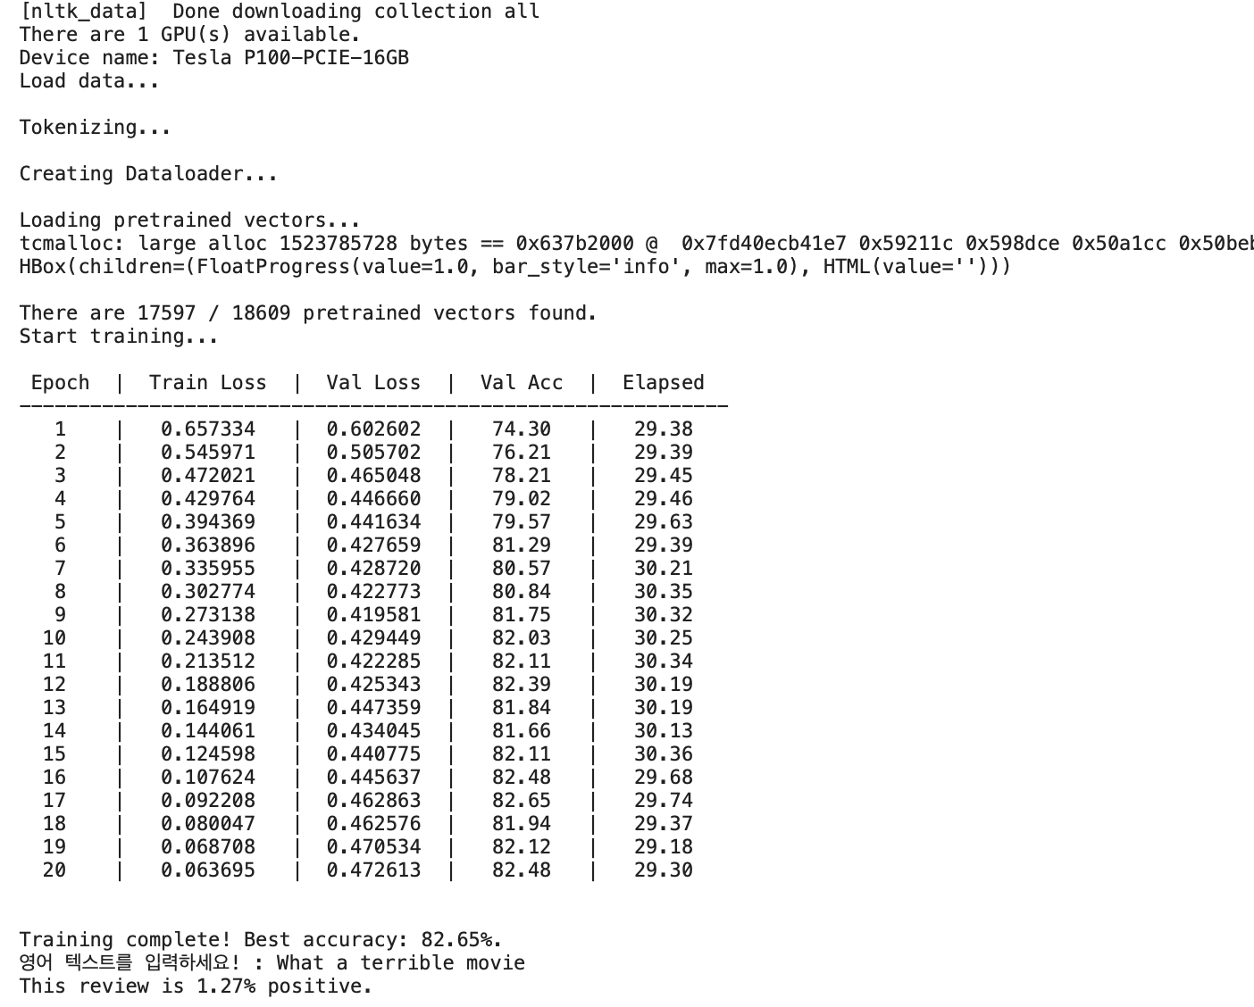
5
Predict…

Slide 20
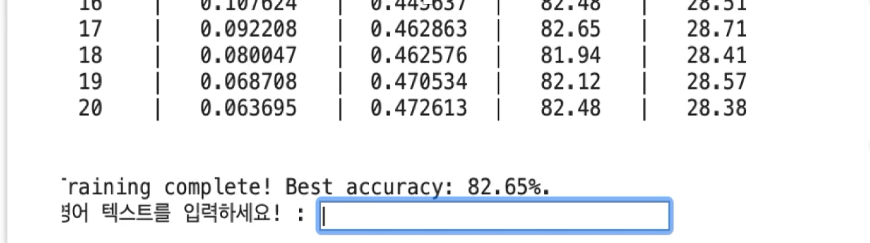
5
Predict…

Slide 21
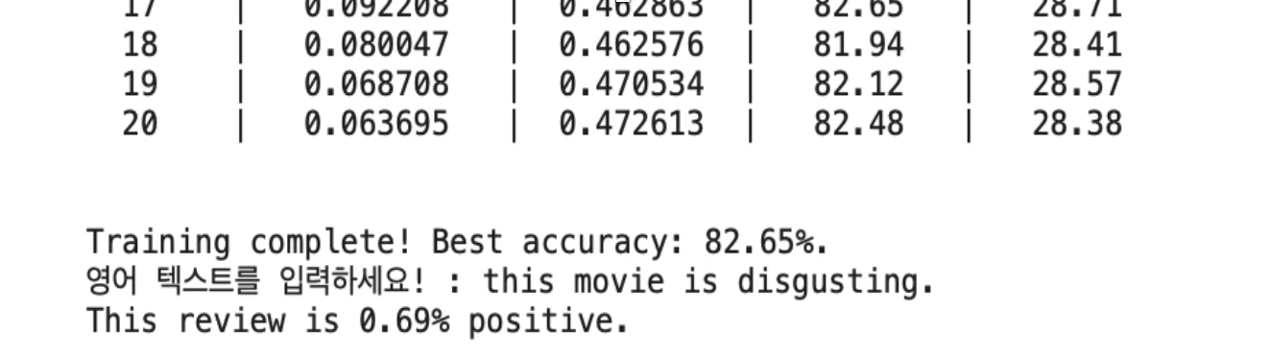
5
Predict…

